Slide 1
業務分析報告
報告日期: 2025-07-29
機密文件

Slide 2
客戶資料摘要
主要客戶統計:
- 客戶總數: 20
- 平均帳戶餘額: NT$ 81,425
- 最近新增客戶: 陳雅惠
以下為抽樣資料:
客戶姓名 | 電話號碼 | 帳戶餘額
李雅玲 | 0917934850 | NT$ 23,587
張宗翰 | 0976-746-420 | NT$ 19,643
吳雅玲 | 0964-789-589 | NT$ 27,541

Slide 3
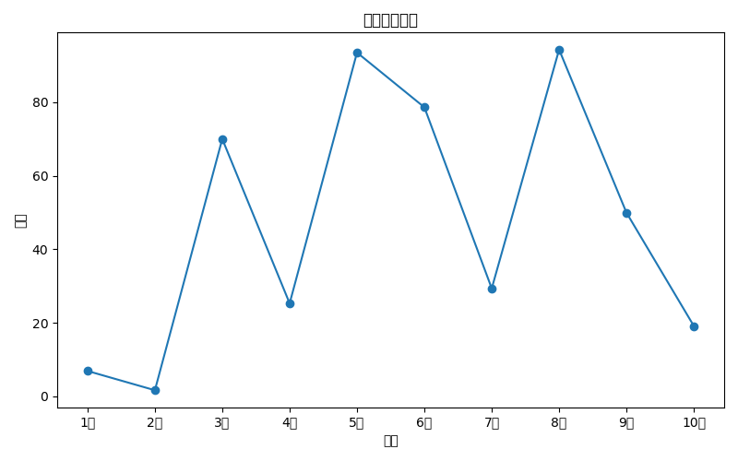
業績分析圖表

